Slide 1
函数的连续性
一、函数的连续性
1.函数的增量

Slide 2
2.连续的定义

Slide 4
例1
证
由定义2知

Slide 5
3.单侧连续
定理

Slide 6
例2
解
右连续但不左连续 ,

Slide 7
4.连续函数与连续区间
在区间上每一点都连续的函数,叫做在该区间上的连续函数,或者说函数在该区间上连续.
连续函数的图形是一条连续而不间断的曲线.

Slide 8
例3
证

Slide 9
二、函数的间断点

Slide 10
1.跳跃间断点
例5
解

Slide 11
2.可去间断点
例6

Slide 12
解
注意 可去间断点只要改变或者补充间断处函数的定义, 则可使其变为连续点.

Slide 13
如例6中,
跳跃间断点与可去间断点统称为第一类间断点.
特点

Slide 14
3.第二类间断点
例7
解

Slide 15
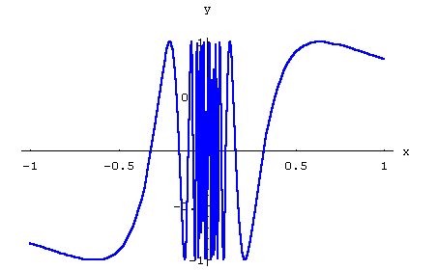
例8
解
注意 不要以为函数的间断点只是个别的几个点.

Slide 16
★
狄利克雷函数
在定义域R内每一点处都间断,且都是第二类间断点.
★
仅在x=0处连续, 其余各点处处间断.

Slide 17
例9
解

Slide 18
三、小结
1.函数在一点连续必须满足的三个条件;
2.区间上的连续函数;
3.间断点的分类与判别;
第一类间断点:可去型,跳跃型.
间断点
第二类间断点:无穷型,振荡型.
(见下图)

Slide 19
y
y
第一类间断点
可去型
跳跃型
o
x
o
x
y
y
第二类间断点
o
x
o
x
无穷型
振荡型

Slide 20
思考题

Slide 21
思考题解答
且

Slide 22
但反之不成立.
例
但

